Slide 1
BK tehnike kod nesanice
Jelena Tadić, mag.psih.

Slide 2
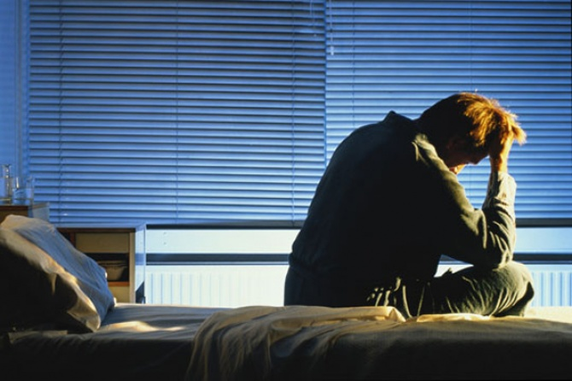
Nesanica
Iskustvo lošeg spavanja po noći koje utječe na to kako se osjećamo tijekom dana
24-satni poremećaj, uz teškoće spavanja po noći i dnevni problem → razlog traženja pomoći (problemi na poslu, u vezi, umor, iritabilnost)
Check-lista – potvrđivanje postojanja problema sa spavanjem

Slide 3
Za vrijeme noći (Moj problem je to što…) | Check (→)
Ne mogu zaspati na početku noći | → | Sleep-onset insomnia
Ne mogu spavati bez buđenja tijekom noći | → | Sleep-maintenance insomnia
Ne mogu zaspati i ne mogu spavati bez buđenja | → | Miješana nesanica
Za vrijeme dana (Moje loše spavanje rezultira…)
Umor ili smanjena energija | →
Dnevna pospanost | →
Kognitivne teškoće (pažnja, pamćenje) | → | Nesanica s dnevnim posljedicama
Smetnje raspoloženja (iritabilnost, loše raspoloženje) | →
Loša izvedba (posao, obaveze) | →
Problemi u odnosima (obitelj, prijatelji) | →
Čestina (Ovi problemi se javljaju…)
Jednom ili dva puta tjedno | → | Blaga
3 ili više noći u tjednu | → | Ozbiljna
Manje od 3 mjeseca | → | Akutna
Više od 3 mjeseca | → | Perzistirajuća

Slide 4
Provjera postoji li još neki poremećaj uz nesanicu
Različiti poremećaji spavanja često se javljaju zajedno
Ponekad ih teško razlikovati (kriva dijagnoza)
Check-lista
Narkolepsija
Apnea (Prestanak disanja u snu)
Periodic limb movement syndrome (PLMS)/ Sindrom nemirnih nogu (RLS)
Poremećaj cirkadijurnog ritma (CRDS)
Parasomnia
Procjena spavanja: www.sleepio.com

Slide 5
Povezanost spavanja i raspoloženja
Dvosmjeran odnos
Dugotrajni problemi s nesanicom – povećana vjerojatnost depresije
Čestina nesanice - 1:10 osoba u općoj populaciji pati od nesanice (perzistirajuća i ozbiljna nesanica s posljedicama na dnevno funkcioniranje)
Kod odraslih iznad 65 godina, čestina nesanice 1:5
Istraživanje o mentalnom zdravlju u UK-u – čestina pojedinih poremećaja
30% problemi sa spavanjem – najveći postotak
Problemi sa spavanjem, iritabilnost i umor – najčešći simptomi narušenog mentalnog zdravlja i kod muškaraca i kod žena
Problemi sa spavanjem – češći nego zabrinutost, depresija i anksioznost
Loše spavanje
Loše raspoloženje

Slide 6
Što uzrokuje nesanicu?
Predisponirajući faktori
Događaji koji utječu na nas i sprječavaju spavanje (npr. stres zbog bolesti ili nezaposlenosti; svakodnevni faktori – buka)
Podržavajući faktori
Faktori koji održavaju problem jednom kad se pojavio
Akutna nesanica – problemi sa spavanjem traju kraće od 3 mjeseca
Ljudi često imaju problem u njihovu prepoznavanju – problem sa spavanjem je prisutan, a glavnih trigera koji su doveli do nastanka nesanice više nema
Precipitirajući faktori (ili trigeri)
Sami za sebe nisu dovoljni za razvoj nesanice
Faktori koji povećavaju vjerojatnost razvitka nesanice u odnosu na druge ljude (npr. obiteljska povijest problema sa spavanjem, sklonost anksioznosti)
Nisu uvijek negativni; velike promjene (dobre ili loše) dovode do stresa i mogu dovesti do razvoja akutne nesanice

Slide 7
Perzistirajuća nesanica
Briga oko dnevnih efekata lošeg spavanja
Pokušavanje i neuspjeh
Nemogućnost spavanja
Briga oko lošeg spavanja
‘’Dovoljno dobro objašnjenje’’ - napisati svoju priču

Slide 8
Različiti tretmani kod nesanice
1. Lijekovi
2. Psihoterapijski pristupi
3. Ostalo
1. Lijekovi
1) Benzodiazepini – pomažu pri zaspivanju, ali ne pomažu dugoročno
Nisu prikladni za perzistirajuću nesanicu koja traje mjesecima ili godinama
2) Antidepresivi i antihistaminici – propisani za drugu svrhu, ali uzrokuju pospanost
Malo znanstvenih dokaza da ti lijekovi pomažu u liječenju nesanice
Liječnici ih propisuju jer ih je moguće na duži period propisati
3) Melatonin
Nema potvrde da funkcioniranju dugoročno, nije dobro rješenje za perzistirajuću nesanicu
Odmah nakon prekida uzimanja – povratak problema sa spavanjem

Slide 9
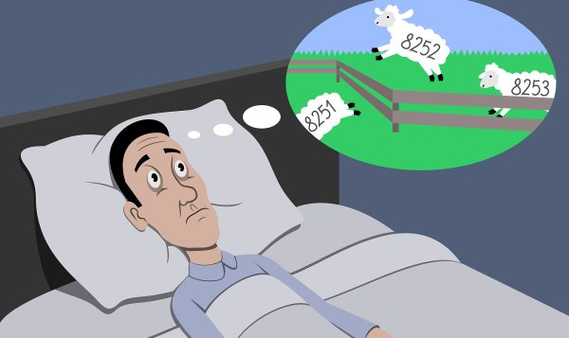
Različiti tretmani kod nesanice
2. Psihoterapija
Puno znanstvenih dokaza da pomaže kod problema s nesanicom, osobito KBT – pomaže i kratkoročno i dugoročno (misli, ponašanja i emocije nas ometaju pri spavanju)
Utjecaj jakog svjetla – učinkovit u tretmanu poremećaja cirkadijurnog ritma, kod nesanice upitno
3. Ostale tehnike
Čaj od kamilice, čaša toplog mlijeka prije spavanja, posebni jastuci, NLP, itd. – nema znanstvenih dokaza

Slide 10

Suočavanje s nesanicom
Postavljanje osobnog cilja – specifičan i dobro definiran
‘’Prije nego krenete na putovanje, dobro je znati kamo idete.’’
Loše postavljen cilj: Želim spavati kao prije.
Dobro postavljen cilj: Želim spavati cijelu noć bez buđenja, biti bolje raspoložen tijekom dana i biti se u stanju bolje slagati s drugim ljudima.

Slide 11

Suočavanje s nesanicom – bihevioralne tehnike
Pisanje dnevnika spavanja – pomaže pri ‘’mjerenju dužine spavanja’’ tj. pri praćenju napretka
Tablica koja se ispunjava svako jutro – pokazuje kako smo spavali
Dnevnik pisati sve dok problemi s nesanicom ne prođu

Slide 12
Mjerenje dužine spavanja | 1 | 2 | 3 | 4 | 5 | 6 | 7
1. Jeste li spavali preko dana juče? Ako da, koliko dugo (u minutama)?
2. U koliko sati ste se ustali jutros?
3. U koliko sati ste se jutros probudili?
4. U koje vrijeme ste otišli u krevet sinoć?
5. U koliko sati ste sinoć ugasili svjetlo namjeravajući spavati?
6. Koliko vremena vam je bilo potrebno da zaspete? (u minutama)?
7. Koliko dugo ste bili budni tijekom noći (ukupno u minutama)?
8. Koliko ste sveukupno spavali? (sati/minute)?
9.Koliko alkohola ste sinoć popili?
10. Jeste li uzeli tablete za spavanje sinoć? Ako da, koliko?

Slide 13
Mjerenje kvalitete spavanja
11. Koliko ste se osvježeno osjećali ujutro? 0 ------- 1 ------- 2 -------- 3 ------- 4 Uopće ne Umjereno Jako
12. Kako biste ocijenili općenito kvalitetu spavanja protekle noći? 0 ------- 1 ------- 2 -------- 3 ------- 4 Slaba Jako dobra

Slide 14
Efikasnost spavanja
Postaviti si dodatni cilj: Povećati efikasnost spavanja
Osobe s nesanicom – neefikasni spavači – spavaju samo dio noći, dok efikasni spavaju većinu noći
Dobar spavač – spava 90% vremena u noći, 8 h provedeno u krevetu (480 min); od toga 10% budnosti (48 min)
Formula za računanje efikasnosti spavanja: Ukupno vrijeme za koje mislite da spavate : Ukupno vrijeme koje uobičajeno provedete u krevetu * 100
: * 100 = %

Slide 15
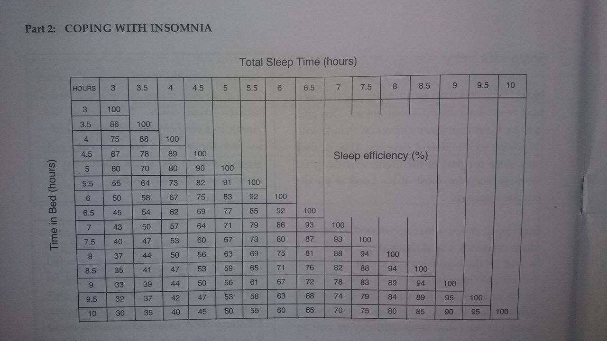
Efikasnost spavanja

Slide 16
Poboljšanje higijene spavanja
Higijena spavanja – lista stvari koje možemo kontrolirati da bismo si omogućili dobar san tijekom noći
Samo korištenje uputa za higijenu spavanja – nije dovoljno za perzistirajuću nesanicu
Dobro ih je koristiti uz BK tehnike za nesanicu
Dobra higijena spavanja:
Faktori stila života
Faktori prostorije za spavanje

Slide 17
Faktori stila života
Faktori prostorije za spavanje
Ograničiti nikotin
Ograničiti alkohol
Paziti na prehranu
Ograničiti kofein
Vježbati
Dobra higijena spavanja
Ograničiti buku
Poboljšati udobnost kreveta
Regulirati temperaturu sobe
Regulirati temperaturu tijela
Poboljšati kvalitetu zraka
Ograničiti svjetlo

Slide 18
Poboljšanje pripreme za spavanje
Razvijanje ‘’wind-down routine’’ – 60-90 minuta prije odlaska u krevet
Vrijeme opuštanja i pripreme za spavanje – koje olakšava zaspivanje nakon odlaska u krevet
Osmisliti svoju rutinu - npr. usporavati s radnim aktivnostima i završiti ih; odvojiti vrijeme za opuštanje i relaksaciju
Individualno osmišljena – isplanirana kako bismo je se mogli pridržavati, ali ne prestriktno – odstupanje ne treba izazvati anksioznost ili razočaranje
Cilj dobro osmišljene rutine - opuštanje

Slide 19
Primjer pripreme za spavanje
Prosječno vrijeme navečer | Planirani raspored
7:30 | Uvid u tablicu ‘’Planiranje vremena’’
7:45 – 8:30 | Završavanje dnevnih aktivnosti (posao i kućanski poslovi)
8:30 – 10:00 | Završavanje ostalih aktivnosti
10-11:15 | Posao i aktivnosti su gotove
 | Vrijeme za relaksaciju (čitanje, TV, relaksirajuće vježbanje, itd.)
11:15 | Vrijeme prije odlaska u krevet (kupanje, presvlačenje)
11:30 | Odlazak u krevet Vježbati relaksiranje

Slide 20
Opuštanje
Učenje o važnosti opuštanja
Usvojena pravila: trebati, morati…nema vremena za opuštanje!
Opuštanje bitno za mentalno zdravlje
Različiti načini opuštanja (već 5-10 min ima efekt!)
 | Aktivno | Pasivno
Fizičko | Vježbanje u teretani | Lagana šetnja
Mentalno | Rješavanje križaljki | Slušanje glazbe

Slide 21
Poboljšanje povezanosti krevet-spavanje
Osobe koje pate od nesanice – krevet povezuju s anksioznošću (nemogućnost spavanja, osjećaj slabosti, frustracija)
Pravila za poboljšanje povezanosti krevet-spavanje
Pravilo krevet služi za spavanje
Pravilo četvrt sata
Pravilo pospanosti
Pravilo čuvanja spavanja za noć

Slide 22
Poboljšanje povezanosti krevet-spavanje
Pravilo krevet služi za spavanje
Ne koristiti krevet za ništa drugo, osim za spavanje (gledanje TV-a, čitanje, pričanje na mobitel)
Npr. čitanje u krevetu za osobu koja ne pati od nesanice – povezano s ugodom, potiče uspavljivanje
Za osobu s nesanicom – čitanje povezano s osjećajem slabosti, anksioznosti, ne potiče uspavljivanje

Slide 23
Poboljšanje povezanosti krevet-spavanje
Pravilo četvrt sata
Dobri spavači zaspu unutar 15 minuta od odlaska na spavanje
‘’Prilika od 15 minuta’’ – ako osoba ne zaspe u vremenu od 15 minuta, to vrijeme se ne produljuje na 30 minuta (jer se jača osjećaj anksioznosti), već se osoba ustaje iz kreveta i radi nešto drugo dok se opet ne osjeti pospanom – ponovno se daje ‘’prilika od 15 minuta’’ – ponavljati dok osoba ne zaspe

Slide 24
Poboljšanje povezanosti krevet-spavanje
Pravilo pospanosti
Osobe koje pate od nesanice ne znaju prepoznati kada su umorne, a kada pospane
Znakovi pospanosti:
Umorne oči
Bolni mišići
Nekontrolirane reakcije kimanja glavom
Manjak energije
Zijevanje
Znakovi koji upućuju da je vrijeme za odlazak u krevet
Ne ići u krevet ‘’jer je vrijeme za odlazak na spavanje’’, već kad osjetimo pospanost!

Slide 25
Poboljšanje povezanosti krevet-spavanje
Pravilo čuvanja spavanja za noć
Izbjegavati spavanje tijekom dana
Iako može biti teško – spavanje preko dana može smanjiti potrebu za spavanjem navečer

Slide 26
Koliko sna nam je potrebno?
Nema pravila koje vrijedi za sve – individualno; ne vrijedi pravilo ‘’8 sati’’
Odgovor na pitanje koliko uobičajeno spavamo – pratiti dnevnik spavanja 10 noći i izračunati ‘’prosječno vrijeme spavanja’’
Noć | Količina vremena provedena u spavanju
1 2 3 …..
Ukupno vrijeme spavanja u 10 dana =
Moje prosječno vrijeme spavanja =

Slide 27
Koliko sna nam je potrebno?
Postaviti si cilj – spavati jednaku količinu vremena svaku noć (osobe s nesanicom često imaju velike varijacije u vremenu koje spavaju od noći do noći)
Potrebno je odrediti – ‘’vrijeme za buđenje’’, najbolje je imati unaprijed određeno vrijeme, 7 noći u tjednu, dok se problem sa spavanjem ne riješi
Odrediti ‘’vrijeme za odlazak u krevet’’ – vrijeme kad krećete prema spavaćoj sobi
‘’Sleep window’’ = ‘’prilika za spavanje’’ – vrijeme između vremena između odlaska na spavanje i vremena za buđenje
Primjer: Prosječno vrijeme spavanja 5,5 h, vrijeme ustajanja je u 7 sati ujutro, vrijeme za odlazak u krevet bi bilo 1:30 sati
Prosječno vrijeme za spavanje – ne bi smjelo biti kraće od 5 (ili 6) sati

Slide 28
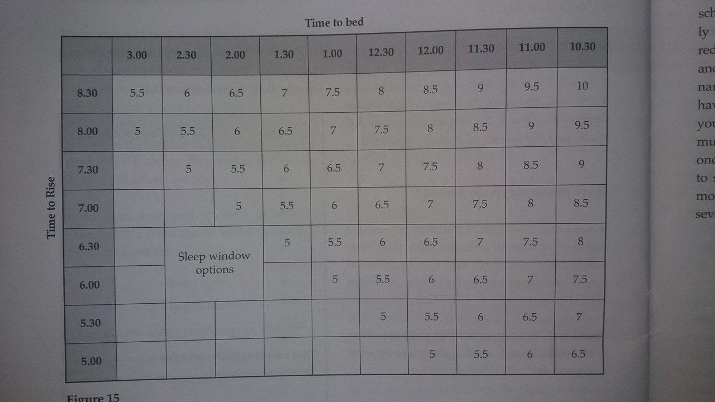
‘’Sleep window’’ = ‘’prilika za spavanje’’

Slide 29
Koliko sna nam je potrebno?
Nakon perioda pridržavanja prosječnog vremena za spavanje – povećava se efikasnost spavanja tj. vrijeme koje osoba zaista spava, osjeća se odmornijom i svježijom te spava bez prekidanja
Na kraju svakoga tjedna – računamo efikasnost spavanja, ako se povećava možemo si za sljedeći tjedan povećati ‘’sleep window’’ tj. priliku za spavanje za 15 minuta sljedeći tjedan, i tako za svaki naredni tjedan
Potrebno je nekoliko tjedana da bi se povećala ukupna količina vremena provedena u spavanju, ali ima dugoročni efekt
Važno – i dalje voditi dnevnik spavanja; osigurava praćenje napretka

Slide 30
Kognitivne tehnike
Ljudi koji pate od nesanice – fizički iscrpljeni i umorni, a misli – žive (‘’roj misli’’)
Često nas upravo misli održavaju budnima – analiziranje što se dogodilo tijekom dana i što nas očekuje sutra
‘’Putting the day to rest’’ – analiziranje na početku večeri, a na pred spavanje

Slide 31
Lista stvari koje možemo napraviti u borbi s mislima povezanim s nespavanjem:
1. Sjesti nasamo na 20 minuta rano navečer, ako je moguće uvijek u isto vrijeme (npr. oko 19 sati)
2. Sjesti na mjesto gdje nas nitko neće ometati
3. Pripremiti si bilježnicu, dnevnik i olovku
4. Razmisliti o događanjima toga dana, kako su se događaji odvijali i kako se osjećate
5. Napišite glavne zaključke nakon dana. Nakon što ih zapišete više nemojte razmišljati o njima. Napišite kako se pri tome osjećate i što vas je pri tome mučilo
6. Napišite sve što trebate obaviti, ‘’to do’’ lista, s koracima koje trebate poduzeti, i zapišite ono što od prije niste napravili, a trebate
7. Razmislite o sutrašnjem danu i što sve trebate obaviti. Razmislite o stvarima kojima se veselite i onima koje vas zabrinjavaju
8. Zapišite si plan u svoj dnevnik, ili ako već postoji prekontrolirajte ga
9. Zapišite sve oko čega ste nesigurni, i zapišite si u dnevnik vrijeme kada ćete ujutro razmišljati o tome i naći rješenje
10. Iskoristite svojih 20 minuta kako biste se osjećali kako imate kontrolu nad događajima u vašem životu. Zatvorite dnevnik
11. Kada dođe vrijeme za ići spavati, ako vam se ove stvari počnu vrtiti po glavi, podsjetite se da ste ih već prošli
12. Ako vam se pojave nove misli, zapišite ih na komad papira koji ćete imati uz krevet i ostavite ih za rješavanje ujutro

Slide 32
Odgovaranje na NAM-i o spavanju
NAM osobe s nesanicom: ‘’Nikada neću zaspati’’
Emocije: Zabrinutost, beznadnost, tuga…
Još više NAM-i
Naučiti odgovoriti na NAM-i – koliko je vjerojatna misao koja nam se javila (i prilikom odlaska na spavanje i preko dana)

Slide 33
Moje misli o spavanju i nespavanju (NAM) | Kako se osjećam (Emocije) | Adekvatniji odgovor na moje misli bio bi…. | Kako se osjećam sada
‘’Čini mi se da sam budan polovicu noći dok svi ostali spavaju’’ | Anksiozno, ljuto, usamljeno, ljubomorno | ‘’Vjerojatno spavam 6 sati, a 2 sam budan, to je 75% (a ne 50%). Ako svaka 10. osoba ima problem s nesanicom, to znači da ne spavaju svi! | Optimističnije, manje ljuto
‘’Nikada neću zaspati’’ | Beznadno, bez kontrole | ‘’Gotovo sigurno ću zaspati. Uvijek zaspem barem na kratko. ‘’ | Olakšanje, više opušteno
‘’Tako sam umoran, ne mogu se koncentrirati. To je zbog lošeg spavanja.’’ | Beznadno, zaokupljeno spavanjem, iritabilno | ‘’Moja koncentracija ne ovisi samo o spavanju. Možda mi je dosadno ili preteško ovo…’’ | Više kontrole, mogućnost koncentriranja

Slide 34
Kako zadržati postignuti napredak?
1. Koristite sve predložene BK tehnike, a ne samo nekoliko
2. Imajte na umu da za promjene treba vremena i da će povremeno biti teško (stvaranje nove navike) uz povremene padove. Ostati motiviran i ustrajati
3. Ako dođe do povrata simptoma – ostati pozitivan, jednom ste već uspjeli
Loše prospavana noć - ne znači povratak nesanice

Slide 35

Hvala na pažnji!

